Slide 1
あなたは今、無事「ミクロ経済学演習（月１：江口先生）」の授業の部屋に入っています。
今接続しているWi-fi 等の料金（ネットの通信費）は大丈夫ですか？
途中で「出席」をとる必要があるので、学生は「学籍番号・名前（例えば2012345産大太郎）」という名前でZoomにログインし、入室してください（この授業に参加して下さい）。
音楽を流していますのでボリュームを調節してください。
９時15分になったら画面が「江口研究室の江口先生画像」に切り替わります（授業は「生放送」で行われます）。
学生は「自分の画像（自分の顔）」が「Zoom画面上」で「ちゃんと映っている状態」で９時１５分が来るのを待っていて下さい。

Slide 2
まず、冒頭、学生諸君に確認です。
１）学生は、今、この授業を受けているネットが、「使い放題という料金プランのインターネット
プロバイダーサービス」もしくは、 「マクドナルド」などが提供しているような
「接続し放題の、Wi-fi」などを通して接続しているのかどうか、確認して下さい（認識して下さい）。
学生が、「よくわからないまま、とにかくオンライン授業に出席しなくっちゃ、といって
「使い放題・接続し放題の、Wi-fi、ではないインターネット接続をして、それこそ
何十万円、といった巨額のネット接続料金」でも請求されたりなんかしたら悲劇なので
十分注意して下さい。
２）学生は、私の声がきちんと聞こえていますか？ボリューム調整、大丈夫ですか？
ちょっとだけ時間をあげますので、ボリュームをあげたい（聞こえてくる私の声を大きくしたい）
学生は、これから「１から10まで数字を数えます」ので調整してみて下さい。
３）もし「江口先生の声が全然きこえないんですけど・・・」という場合は、
新潟産業大学の、この授業を見ているどなたか教職員の方、
江口研究室（内線209）まで、電話して下さい（教えて下さい）。

Slide 3
出席の取り方について
「ミクロ経済学演習」ではとりあえず「2通りの方法」で、出席をとろうかと思っています。
１つ目は（授業の途中に休憩を挟むので、その際に）画面を通じて出席を確認
２つ目はZoomの「チャット機能」を使って出席の確認
（出席の取り方は先生によって異なりますので、注意してください）

Slide 4
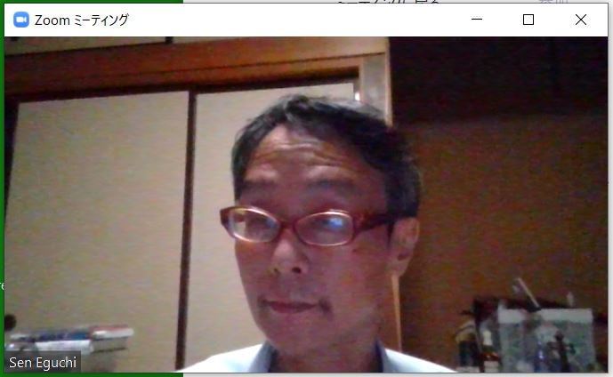
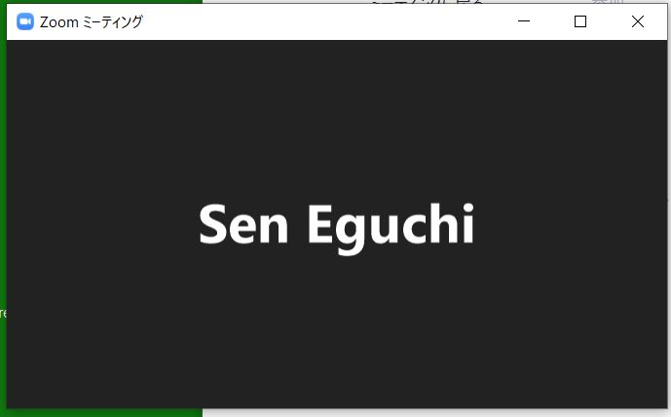
１）休憩時に行う「画面を通じての出席の確認」とは？
学生は、私の授業の際には、普段は必ず顔が見える状態にしてください。
Zoomを使って授業をしていると学生も疲れてくると思いますので、ときどき授業に「1～２分程度の休憩」
を挟みます。休憩時間中は「ビデオの停止」をしてもらいます。（すると学生の名前だけが映りますので）、
その間に私が「だれが出席をしているかをチェック」します。
なお、学生は、私が出席を取っているとき以外（つまり休憩の時以外）は必ず顔が映る（移り続ける）
ようにしてください（でないと、サボっているとみなします）。

Slide 5
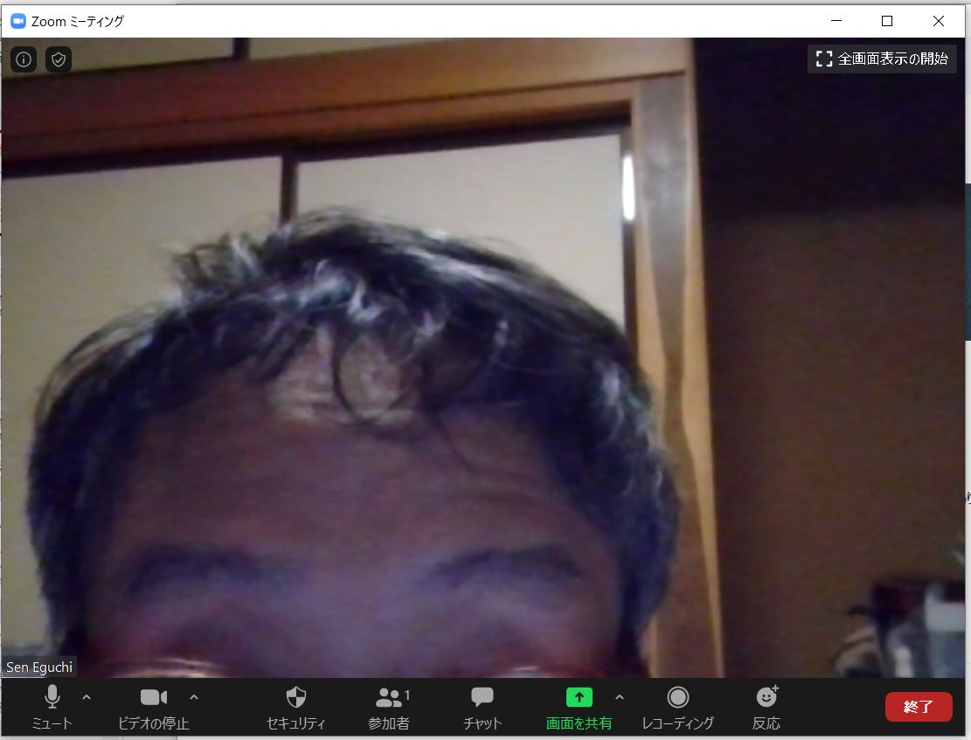
から
このボタンを押す（クリックする）ことで、
切り替わります。
への切り替えは

Slide 6
２）Zoomの「チャット機能」をつかっての出席の確認
学生は、チャットをONにして、
「学籍番号と氏名」を
例えば
2012345産大太郎
みたいな感じで、入力してください。
するとそのような文字（学籍番号と
名前）はずっと「チャットログ」として
残りますので、それをあとで江口が
チェックし「2012345産大太郎君は授業に
いたんだな」といった具合に確認します。
このボタンを押す（クリックする）と、
チャット機能（文字を打ち込んで、文字
画面で対話できる機能）がONになり、
画面右側に「チャット画面」が現れます。

Slide 7
目次（本日のお題）
（第１回：2020年５月11日）：
この授業はどんな授業か
（そもそも何を学ぶ授業？どんな形式の授業？単位認定には何をしなくてはならない授業なの？などなど）
予定
１）ミクロ経済学演習という授業は「どんな授業」なのか、ということの説明
それを受けて、
２）そもそも、ミクロ経済学とは、どういう学問なのか？というお話
（初回の授業での「定番の話」です）
３）それでも時間が余ると思うので、初日から申し訳ないが、
ちょっとだけ、「数学のお勉強（とりあえず今日は聞き流すだけで、いいからさ。。。）」
のお話。

Slide 8
ミクロ経済学演習
ミクロ経済学演習とは、ミクロ経済学をきちんと理解したうえで、その演習問題を「解く」という
授業です。
ちょっとまて。ミクロ経済学って、「演習問題」を解く、ような、そんな、理科系的というか、
数学みたいな学問でしたっけ？
そう。
じゃ、数学が苦手な人はどうすればいいのでしょうか？
数学がどうしてもアレルギーがある、という人は、基本的にこの
「ミクロ経済学演習」という授業を履修することはおススメしません。
なお、「ミクロ経済学演習」は必修科目ではありません。
（なお、産大には「基礎ミクロ経済学」「ミクロ経済学１」「ミクロ経済学２」といった授業が
ありますが、それらの授業と、この「ミクロ経済学演習」は、あくまでも「別の授業」ですので
くれぐれも混同したり間違ったりしないようにお願いしますね。）

Slide 9

では、気になる諸々のこと・・・
１）単位認定のための条件（単位を得るためには何をしなくてはならないか？）
月曜１時限の時間帯にきちんと「ミクロ経済学演習」の授業を見て、そこで私がいろいろ説明を
するので、それを理解し、そしてそのあと私が出す「演習問題」を解いて、その答えをZoom内の
チャットで即座にこたえる、あるいはメールで期限内に提出する。
それを繰り返す（＝演習問題を解く、という作業を実際に繰り返す）。
２）期末試験やレポートは？
「演習」の授業なので、期末試験は（2020年度は）しないかもしれません。
演習問題を解いて期限内に出す、ということを平常からやっていた学生には
試験は免除して単位を出す可能性があります。
ちなみにこの授業は「演習」授業ですので、GPAによる規制の対象では
ありません。
３）教科書（参考書）は？
去年、一昨年と使った教科書を今年も使います（ただし、現在、絶版中
（品切れになっていて、追加で印刷されていなくて枯渇している状態）
なので、学生は買わなくていいです。書名はシラバスに書いてあります。
上級生の中には、数人、教科書を持っている人がいます。そのような先輩から
譲ってもらうのも一つの手段（教科書を手に入れる手段）かも知れません。

Slide 10
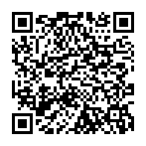
あと、
１）授業の資料は、以下のホームページにあります。
http://www.nsu.ac.jp/official/fa/eguchi/index.html
この手の画像も上記ホームページにありますので
先生方はパワポ資料を作られる際に（必要があれば）
ご自由に使って頂いて構いません。
２）授業についての連絡（レポートや課題のメールによる提出を含む）は
eguchi@st.nsu.ac.jp
（授業専用のメールアドレス）
eguchi@econ.nsu.ac.jp
に送って下さい。

Slide 11
ここまでの話を聞いて、「わかりました」という人は、
このボタンを押すと「拍手」と「賛成」
のマークが出てくるので「拍手」のマークを
押してください（すると数秒間、「拍手」の
マークが画面左上に出ます（その後自動的に
消えます）。

Slide 12
ミクロ経済学とは、どんな学問か？
私たちは、何をやっているのか。どんなことをやっているのか。
人々はどんな社会であれ、「自分が得意とするもの、作りたいもの」をたくさん作って、
それを相手にあげて、代わりに別のものをもらう（つまり交換しあう）ということを
して、お互いに高い幸せな生活を送りあっている。
つまり「特化」「分業」することでたくさん作りあって、それ（＝たくさん作ったもの）を
交換しあって、お互いによい生活を送りあっている。

Slide 13
人々はいつの時代、どの国や地域においても「特化・分業して作りあい、交換しあおうとしてきたし、今もして
いる。
そのような、人々の営みについてであるが、
そこ（物質世界）では資源（の量）と「使える技術」に限りがあり、そこで達成できる状態は
（可能性はいくらでもあるかもしれないが）限られている（範囲は限られている）。（そうだよね？）
ではそのような「限られてた、行き付き得る状態」の中で、
１）
そもそもどの状態が、「一番いい状態」なのか。「目指すべき状態」なのか。
「これが達成できたら、いいのにな」という状態なのか。
２）
果たしてそのような「いい状態」は、どんな社会制度のもとで到達できるのだろうか？
例えば「みんな、自由に、市場制度でやりましょう」という社会は
「みんな」をそこ（これが達成できたらいいな、という状態）に
導てくれるのか。
３）
あるいは「市場制度でやりましょうや」という社会であったとしても、例えば
「残念ながら〇〇については、この社会や地域では十分ではない（条件が整って
いない」といった場合に、それでもみんなは「望ましいところ」に導いてもらえるのか？
もし答えが「ノー」であるなら、「どこに連れていかれてしまう」のか。
誰がほくそえみ、誰がぶつぶつ不平をいうような状態になるのか。

Slide 14
人々はいつの時代、どの国や地域においても「特化・分業しあい、交換しあおうとしてきたし、今もして
いる。そのような人々の営みについて、前のページのようなことを考えるのがミクロ経済学
そのためミクロ経済学の内容は、大きく３つあります。
１つめは
消費者の理論（交換しあって、「もらおう」とする立場にたったときの、人の姿）
消費者、というのは、いまこの授業を受けている「あなた」です。
なので、「消費者の理論」というのは、「あなたが普段どんな感じで日々の生活を送っているか、
その姿」を、説明しているハズ、という、「ありがたいのかお節介なのか」「嘘なのか本当なのか」
なんとも微妙な立ち位置（？）の、理論です。
２つめは
生産者の理論（特化・分業しあってどんなふうにたくさん作っているか、という姿）
学生は、アルバイトをし始めて、アルバイト先で何かし始めた途端、生産者の一部に、
なります。
このように、私たちは普段から「消費者でもあり、時には生産者にもなり」という、やや
カメレオン的な存在、です。
３つめは
市場均衡の理論（みんなが交換しあえたら、本当に良い状態の世界に到達するかどうか、の部分）
市場（市場）というのは、いわゆる「市場主義制度の社会」における日常生活空間全体を、指します。
ミクロ経済学の授業で「市場」と書いて「いちば」と読むことは、基本、
「ありません」。市場と書いたら「しじょう」と読む。そしてそれ（市場）は
市場制度の社会の、日常空間、今呼吸をしている、この空間が、「市場」です。
なので例えば「今、自分はアルバイトをしている（あるいは、したい）」という学生は、
今、労働市場の中に「います」。

Slide 15
「消費者の理論」とは何ぞや？？？どんなものであるのか？？？
この授業（ミクロ経済学演習）の履修者は産大の２年生です。なので「基礎ミクロ経済学」２単位を
宇都宮先生から習って（おそらく単位を）持っているハズです。
なので単刀直入に申しますが、ミクロ経済学の消費者の理論というのは、基本的に単純な内容で
あり、そこで語っていることは
人は、「自分の買うことのできる範囲内」で、自分にとって、一番幸せになれるように
いろいろな財やサービスを買っている
ということであり、消費者の理論とはそのような人々の姿をモデルとして「自分たちはこんな風に
しているんだよね。そうだよね？」といって「描き出している」だけ、です。
なので、ミクロ経済学の第一歩は、「なるほど、私たちは、実はいろいろな条件のもと、自分にとって
一番幸せに、心地よくなれるように、行動しているな」という認識を持つこと、です。
本当に私たちは「実はいろいろな条件のもと、自分にとって一番幸せに、心地よくなれるように、
行動している」のでしょうか。

Slide 16
実は、答えはイエスです。
本当に、私たちは、実はいろいろな条件のもと、イヤというほど自分にとって一番幸せに、心地よく
なれるように、行動しています。徹底しています。
少し身近な例でいうと・・・
本当に人々は「自分が一番良いようにしよう」としている、 その具体例１
去年と一昨年は、「ミクロ経済学演習」の授業は産大の203教室という
「大教室」でやっていました。
すると、受講生（去年やおととしの学生）は、誰一人２０３教室の最前列には座らず、
後ろのほうの座席に肩を寄せ合って、つめて座っていました。
つまり多くの学生にとっては「ミクロ経済学演習」の授業というのは
・先生からできるだけ遠く、また教室の出入り口にも近い、という「後ろのほうの席」
であればあるほど、「快適」（つまり「リラックスできて、嬉しい」）であり、
そのため「席が重複しない（バッティングしない）」という制約のもと、お互いに
できるだけ「うしろの座席」に座ろうとしあっていた・・・のです。
（そしてそのような姿こそはミクロ経済学が述べる「消費者は、自分の効用が最大になるように
行動しようとする」という姿そのもの、です。）

Slide 17
もう少し例を挙げましょう・・・
本当に人々は「自分が一番良いようにしよう」としている、 その具体例２
学生さんは現在のコロナ過のもと、仕送りやアルバイトで得たお金（所得）の中から、
毎日ちゃんと「ごはん」を食べていますか。
ちゃんと、栄養のあるものを、食べてますか？
特に、男子学生については、「栄養バランスなんか知ったことじゃない、コンビニ弁当とかスナック菓子とか
カップラーメンとか「好きなものだけ、テキトーに食べているのではないだろうか。
大丈夫だろうか」と、親は心配しますしています。日々ヤキモキします。
（そしてそのようなヤキモキする気持ちは、
消費者である我が子が
ミクロ経済学が述べる、まさにそのまんまに
「自分の効用が最大になるように（スナック菓子とかカップラーメンみたいな）魅惑的なフードばっかり
食べてしまっているのでは」
と、
「遠く（＝柏崎）にいて、親の目が届かない息子の姿」を心配しているのです。それはまさに君たちが
ミクロ経済学の描く消費者の姿そのものである（自分にとって心地いいものにひたすら傾く）ために、
心配している、ということなのです。

Slide 18
そんなわけで、繰り返しになりますが
人は、「自分の買うことのできる範囲内」で、自分にとって、一番幸せになれるように
いろいろな財やサービスを買っています。
そしてミクロ経済学の「消費者の理論」とはそのような人々の姿をモデルとして
「自分たちはこんな風にしているんだよね。そうだよね？」といって
「描き出している（＝客観視している）」だけ、です。
なんだかんだ言いつつも、俺たちはこんな風に、行動しているな、と「（しみじみと）思う」ことが、
消費者の理論を「理解した状態」ということに、なります。
それは、「理解」というよりは「納得」と言った方がよい（適切）かも。
（納得する、とは「そうか、そういうことなのか。なるほど。」ということ）

Slide 19
ここで、試しに「出席をとってみる」ことにします。

Slide 20
３）出席の取り方について（さっきとほとんど同じスライド）
学生は、私の授業の際には、普段は必ず顔が見える状態にしてください。
Zoomを使って授業をしていると学生も疲れてくると思いますので、ときどき授業に「1～２分程度の休憩」
を挟みます。休憩時間中は「ビデオの停止」をしてもらいます。（すると学生の名前だけが映りますので）、
その間に私が「だれが出席をしているか、デジカメでパソコンの画面の写真を撮って記録」します。
なお、学生は、私が出席を取りおわった（つまり休憩の時間が終わった）ら、必ず顔が映る（移り続ける）
状態に戻してください（復帰してください。復帰しない学生は欠席扱いになる可能性があります。）。

Slide 21
このボタンを押す（クリックする）ことで、
切り替わります。
切り替えは

Slide 22
では約１分間、休憩に入ります。
授業の再開は、およそ１分後です。
（江口先生が再び画面に登場したら再開です。再開後は、学生は自分の顔が画面に映る状態に、切り替えてください。）

Slide 23
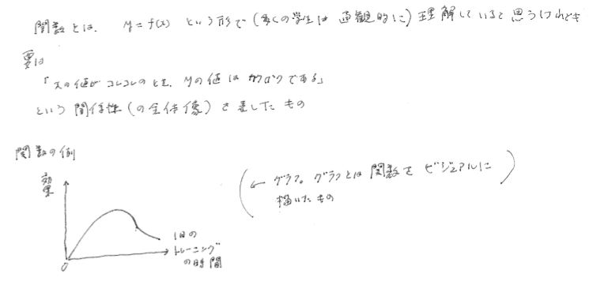

Slide 24
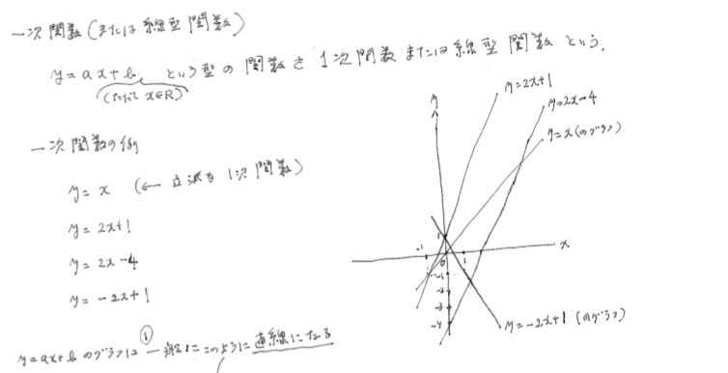

Slide 25
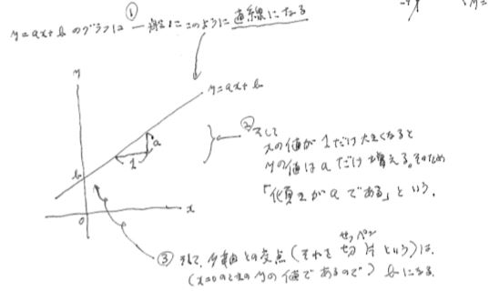

Slide 26
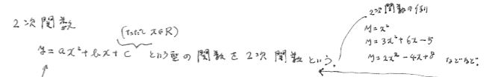
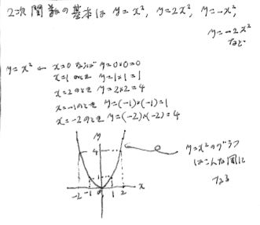
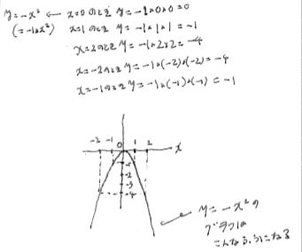

Slide 27
時間が余った場合の雑談・・・FAQ（えふ・えー・キュー）
FAQとは frequently asked questions の略で、「この質問があまりにも多いので、あらかじめ答えを
用意しておきますね」という感じの「質問」（と、それへのあらかじめの回答）
飲み物とか飲みながら
Zoomを見てもいいですか？
飲み物および簡単な食べ物（スナック菓子など）をつまみながらZoomを見ていても、かまいません（パソコンの上に飲み物をこぼさないよう十分に注意したまえ）。
単位くれますか？
「単位下さい」と言われると、かえって「単位をあげたいな」という気持ちが、そがれます。「どうすれば取れますか（奪えますか？もぎとれますか）」と、学生は言うべきです。
運動部です。部活が大変ですが
考慮してくれますか？
本気で
「日本一になりたい。なるんだ。」
とか
「オリンピック選手に選ばれてオリンピックに出場したい。
絶対にオリンピックに出たい」
といった「燃える志」のある学生に対しては出来る範囲内で
最大限の協力はしてあげたいという想いは持っています。

